Slide 1
Association between poly-substance use and substance use disorder treatment non completion admitted to multiple treatments between 2010-2019 in Chile [Asociación entre el reporte de policonsumo y el abandono de tratamientos por consumo de sustancias: un estudio de cohorte retrospectivo en Chile, 2010-2019]
Andrés González-Santa Cruz, José Ruiz-Tagle Maturana, Mariel Mateo Pinones, Álvaro Castillo-Carniglia
Notes:
ChatGPT https://drive.google.com/drive/u/1/folders/1G42xcgAN16ps83qyimx4ek_-2GW5J7XI
Mi nombre es Andrés González y les presentaré el trabajo que he hecho en conjunto con José Ruiz Tagle, Mariel Mateo y Álvaro Castillo, titulado, Asociación entre el reporte de policonsumo y abandono de tratamientos por trastornos por uso de sustancias: un estudio de cohorte retrospectivo en Chile.
Este estudio forma parte del intramural de 2023 y que enviaremos a la Journal of Substance Abuse Treatment

Slide 2

Introducción
Uso de múltiples sustancias/policonsumo (PSU), común en personas en tratamientos por trastornos por uso de sustancias (TUS)
Evidencia
Limitada
Hemisferio norte, principalmente
¿El policonsumo se encuentra asociado a un mayor riesgo de abandono/alta administrativa de tratamiento por TUS?
Estudios previos pueden estar sesgados por tiempos de observación irregulares.
OBJETIVO Determinar la eventual asociación entre reportar PSU al ingreso y la no finalización del tratamiento de TUS en Chile
Notes:
Qué es el Policonsumo, consumo problemático o dependencia más de una sustancia
Se sabe que las personas con policonsumo tienen peor pronóstico en general (mortalidad, recaidas, respuesta a tratamiento) y presentarían características que hacen el tratamiento más desafiante (ej., + comorbilidad)
Ha aumentado, sobre todo más reportado en el Norte Global (australia, reino unido, norte américa), tanto así que muchos autores señalan que no tiene mucho sentido estudiar sustancias por separado,
Buena parte de los estudios de policonsumo en el sur global se refieren a reportes de policonsumo, por ejemplo, en encuestas de población general o a estudiantes, pero no a personas en tratamiento.
Si bien hay estudios de la relación policonsumo y tratamientos, los resultados son mixtos (completan menos, no se relaciona y completan más) y no son en nuestra región, por tanto, los resultados no se traducen a los tipos de sustancias que tenemos, modalidades y contextos de atención y sistemas de salud en general.
Por otra parte, las fuentes secundarias nos imponen un desafío metodológico: el ver mucho y muy seguido a determinados pacientes que más necesitan volver por determinadas características y evoluciones en su historial de tratamientos, puede llevarnos a sobre- o subestimar el rol del policonsumo en abandono de tratamientos
En resumen: en este artículo buscamos Determinar la eventual asociación entre reportar PSU al ingreso y la no finalización del tratamiento de TUS en Chile

Slide 3
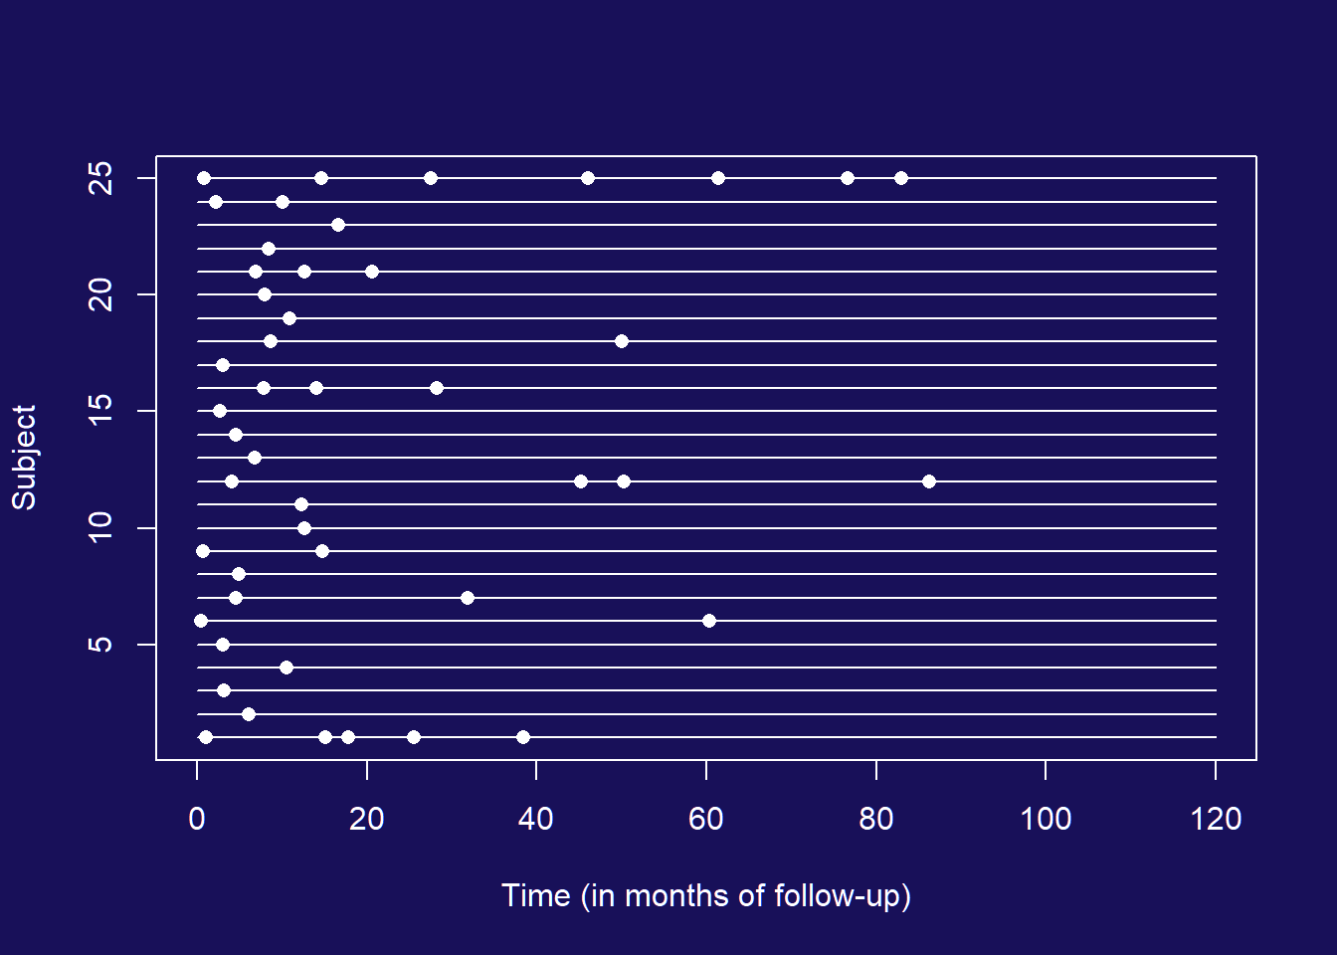
Métodos
Datos: 13,317 adultos con múltiples ttos. para TUS (2010-2019), red de registros de SENDA (SISTRAT)
30,988 episodios de tratamiento en total
Variables:
Exposición= Reporte PSU al ingreso a tratamientos
Resultado= Abandono/alta administrativa
Análisis:
Modelos de Poisson GEE
Ajuste por covariables= sociodemográficas, salud mental, patrones de consumo.
Corrección por la probabilidad inversa para tiempos de observación irregulares (proportional intensity model).
Estratificado por tipo de tratamiento: mujeres/población general; ambulatoria-intensiva/ambulatoria/residencial)
Notes:
Para esto usamos los datos centralizados de todos los tratamientos coordinados por SENDA [entidad que paga y fija estándares por tratamientos por trastornos por uso de sustancias de caracter público, del 80% de la población aprox] del 2010 al 2019, centrándonos en personas con más de un tratamiento (13 mil de 72 mil en esos años) y con 31 mil episodios de tratamiento en total.
La variable de exposición es haber reportado en la entrevista de ingreso a tratamiento consumir más de una sustancia que motiva el ingreso al mismo
La variable de resultado es el abandono o alta administrativa (es decir, contra la indicación del equipo terapéutico o producto de problemas de comportamiento).
Se generó una prueba para ver si los efectos varían según modalidad de tratamiento.
Los análisis se hicieron estratificados por modalidad de tratamiento (específico mujeres, población general; y de esos, ambulatorio intensivo, residencial o ambulatorio).
Se utilizó el modelo de Poisson para cuantificar el riesgo de abandono teniendo en cuenta la dependencia de las observaciones para cada paciente.
Los modelos ajustaron por variables sociodemográficas al ingreso al primer tratamiento como la edad al ingreso, estatus ocupacional, otras variables rel. con el perfil de consumo (sustancia principal por la que inició consumiendo, por la que ingresó a tratamiento, frecuencia) y salud (comorbilidad psiquiátrica, en estudio y confirmada)
También se evaluó este mismo modelo para medir el riesgo, pero empleando una ponderación inversa de la intensidad de tratamientos (tiempo de observación /disponibilidad en la base de datos) como un proceso de recuento (modelando múltiples tratamientos en distintos tiempos),
condicional a información del tratamiento previo (duración, resultado, compromiso biopsicosocial al ingreso, policonsumo, edad, sustancia de ingreso, ocupación)
Usamos un análisis de sensibilidad distinguiendo pacientes con alcohol como sustancia secundaria vs. otras sustancias además, de policonsumo por otras sustancias y monoconsumo como referencia.

Slide 4
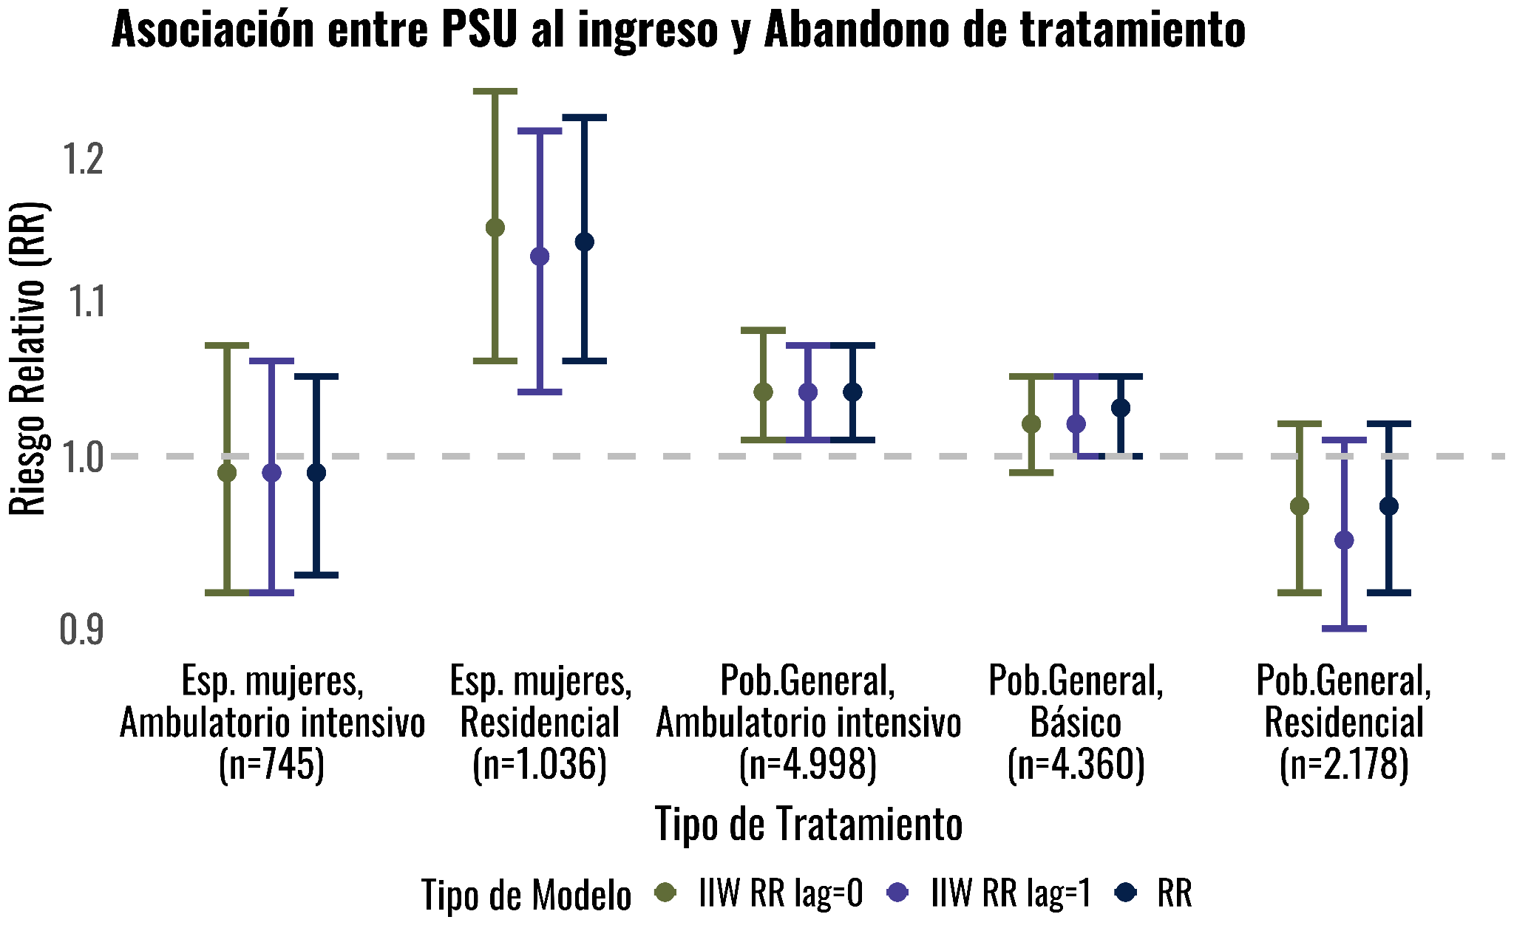
Principales Resultados
PSU al ingreso se asocia modestamente con mayor riesgo de no completar el tratamiento.
La asociación varía según el tipo de tratamiento.
La asociación no fue consistente en todos los tipos de tratamiento (Q de Cochran=14,49, p=0,0059).
Mayor riesgo de abandono/alta administrativa en:
PG-PAI: RR= 1,04; IC95% 1,01-1,07
M-PR: RR= 1,14; IC95% 1,06-1,23
Notes:
Los pacientes que reportaron uso de múltiples sustancias ingresaron a tratamiento a edad más temprana, tenían mayor desempleo y usaban más cocaína que alcohol como sustancia principal, iniciando más frecuentemente con marihuana. Presentaban mayor compromiso biopsicosocial severo.
Aunque las personas con Policonsumo mostraron porcentajes ligeramente mayores de abandono/alta administrativa del tratamiento, la incidencia de abandono/alta administrativa por persona-mes fue menor en quienes reportaron policonsumo al ingreso en comparación con los que no lo hicieron. Por tanto, estuvieron más tiempo en la base de datos en observación.
Por tiempo presentaré con más detalle sólo el análisis principal, ya ajustando por todas las variables y corrigiendo por aquellos que vemos más porque volvieron más seguido o más (intensidad proporcional), vemos que el riesgo de abandono según policonsumo no es igual por modalidad de tratamiento: hay mayor riesgo de abandono en pacientes que reportan policonsumo (vs. quienes no reportan) en tratamientos de población general ambulatorio intensivo y en tratamientos específicos de mujeres.
SENSIBILIDAD: La asociación policonsumo-abandono fueron consistentes aunque atenuadas. En mujeres en tratamientos residenciales (M-PR), tanto con alcohol como sin él como sustancia secundaria, se mantuvo la asociación 14% superior para alcohol como sin alcohol como sus. secundaria. En tratamientos ambulatorios intensivos para población general (PG-PAI), solo los pacientes con alcohol como sustancia secundaria mostraron asociaciones significativas (RR=1.10; 95%CI: 1.07, 1.14), y en tratamientos residenciales (PG-PR), el PSU con alcohol tuvo un efecto protector (RR=0.89; 95%CI: 0.83, 0.94). Pensamos que esto último puede ser por

Slide 5

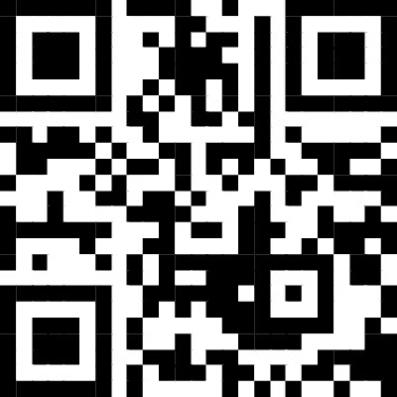


Discusión
Para la Práctica Clínica:
Adaptar programas de tratamiento para abordar las necesidades específicas de pacientes con PSU.
Implementar estrategias para mejorar la retención en el tratamiento.
Para la Investigación:
Realizar más estudios en contextos del Hemisferio Sur.
Profundizar en el impacto de diferentes patrones de PSU en los resultados del tratamiento.
Implicancias:
Necesidad de intervenciones personalizadas para pacientes que reportan PSU.
Importancia de considerar el tipo de sustancia secundaria, como el alcohol.
Notes:
Mensaje Final:
Mejorar la atención y los resultados para pacientes con PSU requiere un enfoque integral y contextualizado al historial de visitas.
Implicaciones prácticas:
Mejorar la retención y finalización de tratamientos.
Fortalecer programas de tratamiento en América Latina
Agradecimientos a SENDA y Eleanor Pullenayegum autora de "Causal inference with longitudinal data subject to irregular assessment times" y quien me respondió de manera solícita cuando le notifiqué que había un problema en el código que adjuntó en su artículo.

